Slide 1

基于HMM的中文分词:
jieba分词原理讲解

Slide 2
今日安排
什么是HMM？ P3
HMM的一个例子 P4-P5
HMM有什么用 P6
中文分词的种类：
基于规则 P7-P8
基于知识理解 P9
基于统计（jieba） P10
结巴分词原理：P11 – P18
构造前缀词典 P12-P13
生成有向无环图 P14-P15
计算最大概率路径 P16-P17
对未登录词采用HMM模型进行分词 P18
结巴分词的例子 P19-P20
总结 P21

Slide 3
什么是HMM？
定义：
隐马尔可夫模型（Hidden Markov Model，HMM）是统计模型，它用来描述一个含有隐含未知参数的马尔可夫过程。其难点是从可观察的参数中确定该过程的隐含参数。然后利用这些参数来作进一步的分析，例如模式识别。
统计模型：
统计模型是一组数学模型，它包含了一组关于样本数据的假设。统计模型通常以相当理想化的形式表示数据生成过程。
马尔可夫过程：
马尔可夫过程（Markov Process）是一类随机过程。马尔可夫过程是研究离散事件动态系统状态空间的重要方法，它的数学基础是随机过程理论。

Slide 4
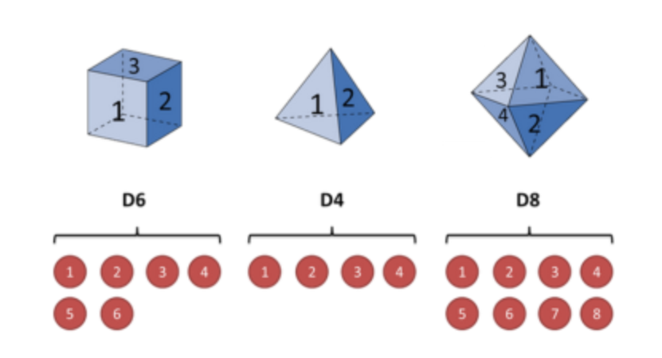
举一个HMM的例子
假设我手里有三个不同的骰子。 第一个骰子6个面（称这个骰子为D6），每个面（1，2，3，4，5，6）出现的概率是1/6。 第二个骰子是个四面体（称这个骰子为D4），每个面（1，2，3，4）出现的概率是1/4。 第三个骰子有八个面（称这个骰子为D8），每个面（1，2，3，4，5，6，7，8）出现的概率是1/8。
我们开始掷骰子：
1.）我们先从三个骰子里挑一个，挑到每一个骰子的概率都是1/3。
2.）然后我们掷骰子，得到一个数字，1，2，3，4，5，6，7，8中的一个。不停的重复上述过程，我们会得到一串数字，每个数字都是1，2，3，4，5，6，7，8中的一个。
最后得到这么一串可见的数字称之为可见状态链 （掷骰子10次）：1 6 3 5 2 7 3 5 2 4
还有一个隐含状态链，是你用的哪种骰子的序列D6 D8 D8 D6 D4 D8 D6 D6 D4 D8

Slide 5
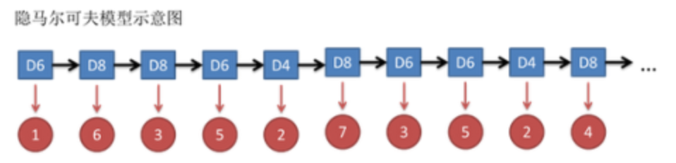
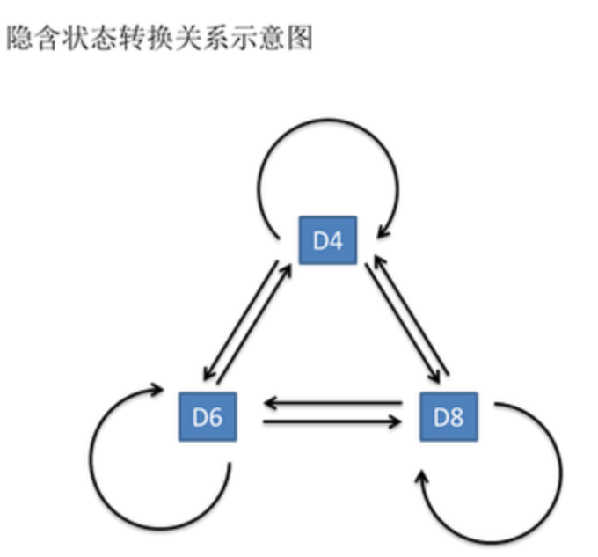
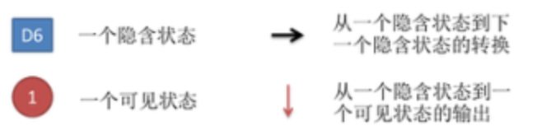
举一个HMM的例子
Emission Probability：可见状态之间没有转换概率，但是隐含状态和可见状态之间有一个概率叫做输出概率。
就我们的例子来说，六面骰（D6）产生1的输出概率是1/6。

Slide 6
HMM有什么用？
HMM模型相关的算法主要分为三类，分别解决三种问题：
1.知道骰子有几种（隐含状态数量），每种骰子是什么（转换概率），根据掷骰子掷出的结果（可见状态链），我想知道每次掷出来的都是哪种骰子（隐含状态链）。
2.知道骰子有几种（隐含状态数量），每种骰子是什么（转换概率），根据掷骰子掷出的结果（可见状态链），我想知道掷出这个结果的概率。
3. 知道骰子有几种（隐含状态数量），不知道每种骰子是什么（转换概率），观测到很多次掷骰子的结果（可见状态链），我想反推出每种骰子是什么（转换概率）。
Hidden Markov Models:
https://web.stanford.edu/~jurafsky/slp3/A.pdf
如何用简单易懂的例子解释隐马尔可夫模型？
https://www.zhihu.com/question/20962240/answer/33561657

Slide 7
中文分词的种类-基于规则
分词方法：
基于字典、词库匹配的分词方法(基于规则) 基于字符串匹配分词。将待分的字符串与一个充分大的机器词典中的词条进行匹配。
正向最大匹配：对输入的句子从左至右，以贪心的方式切分出当前位置上长度最大的词，组不了词的字单独划开。其分词原理是：词的颗粒度越大，所能表示的含义越精确。
逆向最大匹配：原理与正向最大匹配相同，但顺序不是从首字开始，而是从末字开始，而且它使用的分词词典是逆序词典，其中每个词条都按逆序方式存放。在实际处理时，先将句子进行倒排处理，生成逆序句子，然后根据逆序词典，对逆序句子用正向最大匹配。
双向最大匹配
将正向最大匹配与逆向最大匹配组合起来，对句子使用这两种方式进行扫描切分，如果两种分词方法得到的匹配结果相同，则认为分词正确，否则，选取分词结果中单个汉字数目较少的那一组。
总结：基于词典的分词方法简单、速度快，效果也还可以，但对歧义和新词的处理不是很好，对词典中未登录的词没法进行处理。

Slide 8
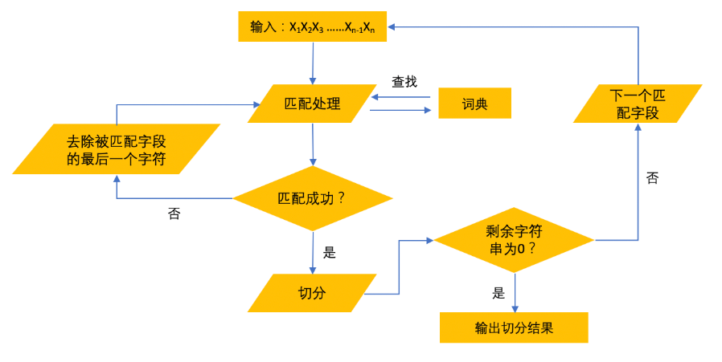
中文分词的种类-基于规则
输入：
研究生研究自然语言处理是一个不错的研究方向
正向：
['研究生', '研究', '自然语言处理', '是', '一个', '不错', '的', '研究', '方向’]
逆向：
['方向', '研究', '的', '不错', '一个', '是', '自然语言处理', '研究', '研究生']
Reverse：
['研究生', '研究', '自然语言处理', '是', '一个', '不错', '的', '研究', '方向’]
双向：相同，正确。
正向最大匹配流程图

Slide 9
中文分词的种类 – 基于知识理解
分词方法：
2. 基于知识理解的分词方法。 该方法主要基于句法、语法分析，并结合语义分析，通过对上下文内容所提供信息的分析对词进行定界，它通常包括三个部分：分词子系统、句法语义子系统、总控部分。在总控部分的协调下，分词子系统可以获得有关词、句子等的句法和语义信息来对分词歧义进行判断。这类方法试图让机器具有人类的理解能力，需要使用大量的语言知识和信息。由于汉语语言知识的笼统、复杂性，难以将各种语言信息组织成机器可直接读取的形式。因此目前基于知识的分词系统还处在试验阶段。

Slide 10
中文分词的种类 – 基于统计
分词方法：
3. 基于词频度统计的分词方法（基于统计） 基于统计的分词方法是从大量已经分词的文本中，利用统计学习方法来学习词的切分规律，从而实现对未知文本的切分。随着大规模语料库的建立，基于统计的分词方法不断受到研究和发展，渐渐成为了主流。
常用的统计学习方法有：隐马尔可夫模型（HMM）、条件随机场（CRF）和基于深度学习的方法。
jieba是基于统计的分词方法，jieba分词采用了动态规划查找最大概率路径, 找出基于词频的最大切分组合，对于未登录词，采用了基于汉字成词能力的HMM模型，使用了Viterbi算法。
总结：基于统计的分词方法能很好地处理歧义和新词问题，效果比基于词典的要好，但该方法需要有大量人工标注分好词的语料作为支撑，训练开销大，就分词速度而言不如前一种。

Slide 11
结巴分词原理
项目地址：
https://github.com/fxsjy/jieba
原理：基于前缀词典实现高效的词图扫描，生成句子中汉字所有可能成词情况所构成的有向无环图 (Directed Acyclic Graph,DAG)；采用了动态规划查找最大概率路径, 找出基于词频的最大切分组合；
对于未登录词，采用了基于汉字成词能力的 HMM 模型，使用了 Viterbi 算法。

Slide 12
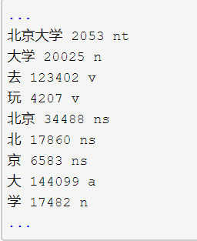
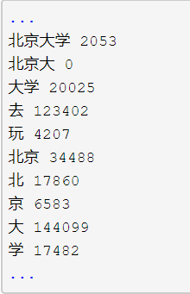
结巴分词原理
Dict.txt
前缀词典：
结巴分词首先会依照结巴默认的统计词典dict.txt构造前缀词典。
dict.txt含有近35万的词条，每个词条占用一行，其中每一行有3列，第一列为词条，第二列为对应的词频，第三列为词性，构造前缀词典需要用到前两列。
具体做法为：首先定义一个空的python字典，然后遍历dict.txt的每一行，取词条作为字典的键，词频作为对应的键值，然后遍历该词条的前缀。如果前缀对应的键不在字典里，就把该前缀设为字典新的键，对应的键值设为0，如果前缀在字典里，则什么都不做。
这样等遍历完dict.txt后，前缀词典就构造好了。在构造前缀词典时，会对统计词典里所有词条的词频做一下累加，累加值等计算最大概率路径时会用到。
输入：去北京大学玩
前缀字典

Slide 13
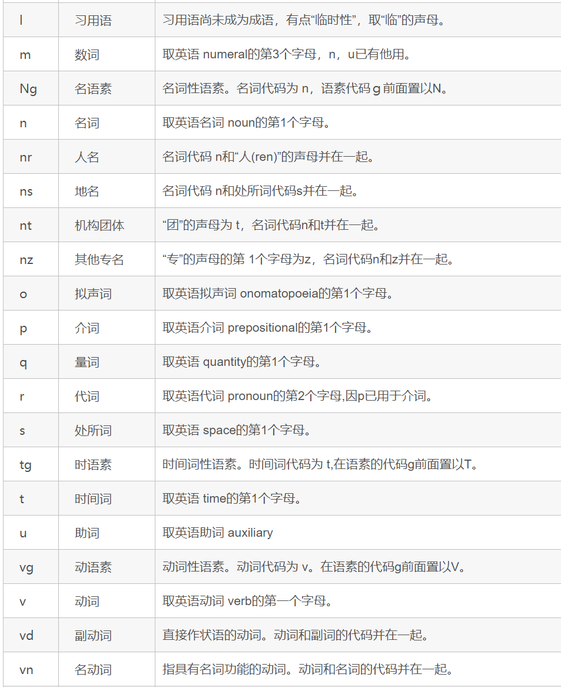
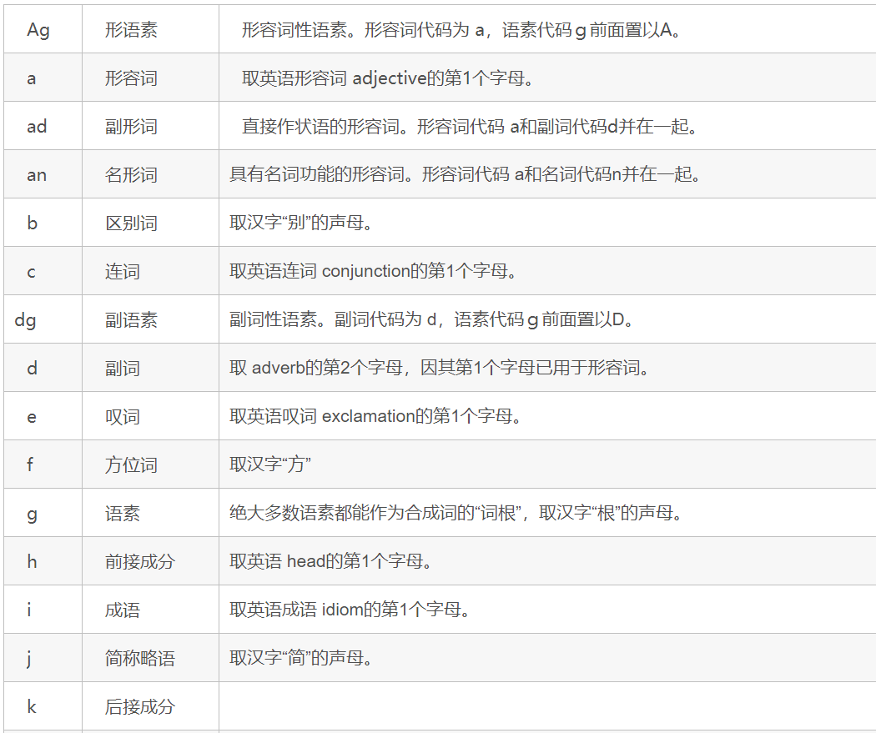
结巴分词原理
部分词性标注的说明

Slide 14
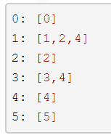
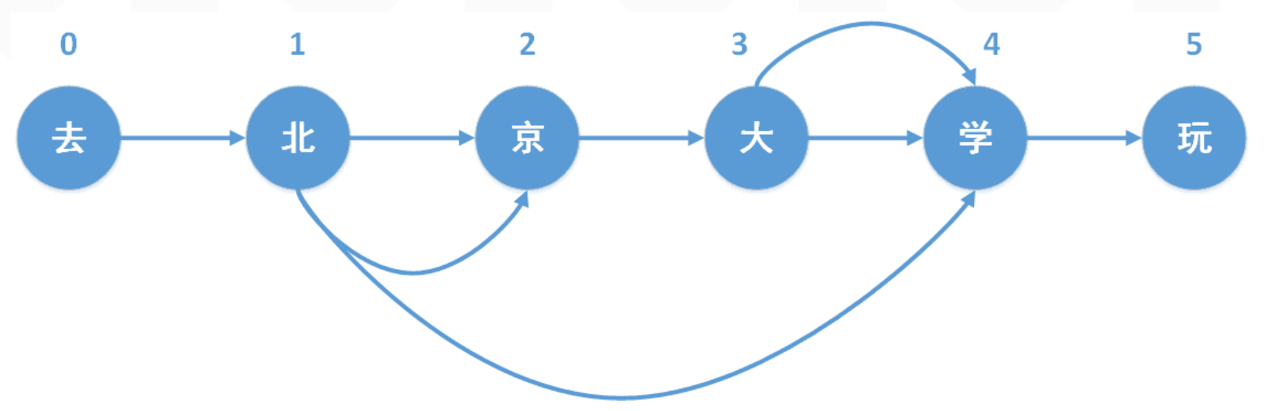
结巴分词原理
输入：去北京大学玩
生成有向无环图（DAG）：
基于前缀词典，对输入文本进行切分，对于“去”，没有前缀，那么就只有一种划分方式；对于“北”，则有“北”、“北京”、“北京大学”三种划分方式；对于“京”，也只有一种划分方式；对于“大”，则有“大”、“大学”两种划分方式，依次类推，可以得到每个字开始的前缀词的划分方式。
对于0: [0]，表示位置0对应的词，就是0 ~ 0，就是“去”；对于1: [1,2,4]，表示位置1开始，在1，2，4位置都是词，就是1 ~ 1，1 ~ 2，1 ~ 4，即“北”，“北京”，“北京大学”这三个词。
对于每一种划分，都将相应的首尾位置相连，例如，对于位置1,可以将它与位置1、位置2、位置4相连接，最终构成一个有向无环图，如右图所示：

Slide 15
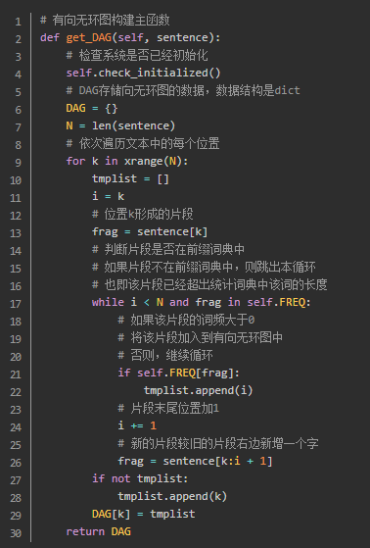
结巴分词原理
输入：去北京大学玩

Slide 16
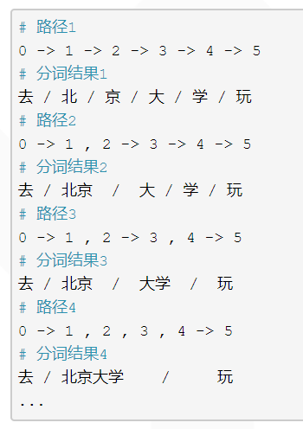
结巴分词原理
计算最大概率路径
在得到所有可能的切分方式构成的有向无环图后，我们发现从起点到终点存在多条路径，多条路径也就意味着存在多种分词结果。
因此，我们需要计算最大概率路径，也即按照这种方式切分后的分词结果的概率最大。在计算最大概率路径时，jieba分词采用从后往前这种方式进行计算。
Question:
为什么采用从后往前这种方式计算呢？因为，我们这个有向无环图的方向是从前向后指向，对于一个节点，我们只知道这个节点会指向后面哪些节点，但是我们很难直接知道有哪些前面的节点会指向这个节点。
在采用动态规划计算最大概率路径时，每到达一个节点，它前面的节点到终点的最大路径概率已经计算出来。
{0: (-26.039894284878688, 0),
1: (-19.851543754900984, 4),
2: (-26.6931716802707, 2),
3: (-17.573864399983357, 4),
4: (-17.709674112779485, 4),
5: (-9.567048044164698, 5),
6: (0, 0)}
去/北京大学/玩

Slide 17

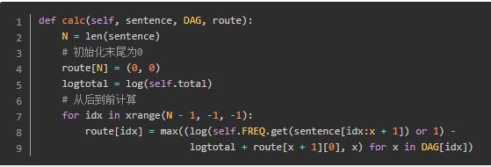
结巴分词原理
我们构建出来的有向无环图DAG的每个节点都是带权的，权重就是它的词频，我们最后要求得的路径r,必然是∑weight(wi) 最大。再结合DAG的特点，很明显可以通过状态转移方程来做：
具体的算法思路:自底向上的动态规划问题，它从sentence的最后一个字（N-1）开始倒序遍历sentence的每个字（idx）的方式，计算子句sentence[idx ~ N-1]的概率对数得分。然后将概率对数得分最高的情况以（概率对数，词语最后一个位置）这样的元组保存在route中。
{0: (-26.039894284878688, 0),
1: (-19.851543754900984, 4),
2: (-26.6931716802707, 2),
3: (-17.573864399983357, 4),
4: (-17.709674112779485, 4),
5: (-9.567048044164698, 5),
6: (0, 0)}
去/北京大学/玩

Slide 18
结巴分词原理
对未登录词采用HMM模型进行分词
当出现没有在前缀词典里收录的词时，会采用HMM模型进行分词。HMM模型有5个基本组成：观测序列、状态序列、状态初始概率、状态转移概率和状态发射概率。分词属于HMM的预测问题，即已知观测序列、状态初始概率、状态转移概率和状态发射概率的条件下，求状态序列。
结巴分词已经内置了训练好的状态初始概率、状态转移概率和状态发射概率。
句子会作为观测序列，当有新句子进来时，具体做法为：先通过Viterbi算法求出概率最大的状态序列，然后基于状态序列输出分词结果（每个字的状态为B、M、E、S之一）。(B, M, E, S): {B:begin, M:middle, E:end, S:single}
如果切出了词典中没有的词语，效果不理想，结巴里也可以关闭新词发现。

Slide 19
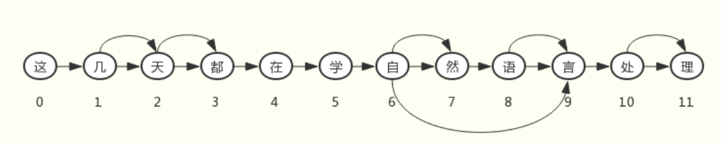
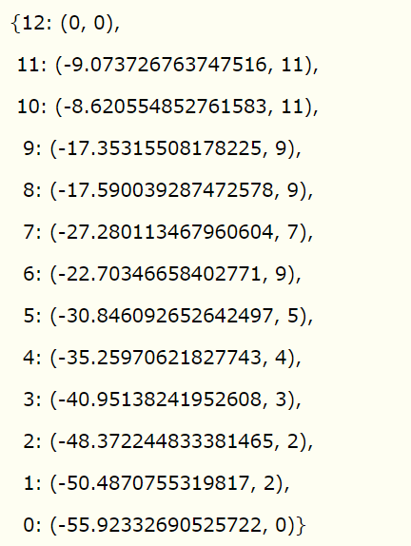
结巴分词的例子
输入：
这几天都在学自然语言处理
前缀字典
DAG
计算最大路径
最大概率的对数
1.首先遍历0，0对应的键值最后一项为0，即词的长度为1，遇到长度为1的词时（即单字）先不分。结果={}
2.遍历1，1对应的键值最后一项为2，即词的长度为2，这时会把索引为0的单字作为词分割出来。结果={这}
3.把索引1、2对应的词分割出来。结果={这，几天}
4.遍历3，3对应的键值最后一项为3，属于单字，先不分。结果={这，几天}。索引4、5同理，先不管。结果={这，几天}。
6.遍历6，6对应的键值最后一项为9，即词的长度为4，注意，这里索引3、4、5对应的单字序列（即“都在学”）如果不在前缀词典中或者在前缀词典中但键值为0，则会对单字序列采用HMM模型进行分词，否则的话，会对单字序列每个字进行分词，分好之后把索引6、7、8、9对应的词分割出去。结果={这，几天，都，在，学，自然语言}
7.遍历10，10对应的键值最后一项为11，即词的长度为2，直接把索引10、11对应的词分割出去，至此分词结束。
结果={这，几天，都，在，学，自然语言，处理}

Slide 20
结巴分词的例子
总结：
在遇到长度>=2的词之前会把它前面出现的所有单字保存下来。
如果保存下来的单字序列长度为0，则直接把当前词分割出去；
如果保存下来的单字序列长度为1，则直接把单字作为词分割出去，然后把后面词分割出去；
如果保存下来的单字序列长度>1，会分两种情况：假如单字序列不在前缀词典中或者在前缀词典中但键值为0，则会对单字序列采用HMM模型进行分词，否则的话，会对单字序列每个字进行分词。
词典：结巴自带词典 vs 自建词典
强制 调高\调低词频
输入：
这几天都在学自然语言处理
输出：
{这，几天，都，在，学，自然语言，处理}
如何改进？

Slide 21
总结
High-level 解释了什么是HMM，并举了一个HMM的例子
详细介绍了中文分词的种类，他们是：
基于规则
基于知识理解
基于统计
详细讲解了基于结巴的分词原理：
构造前缀词典
生成有向无环图
计算最大概率路径
对未登录词采用HMM模型进行分词
用结巴分词举了一个例子

